Slide 1
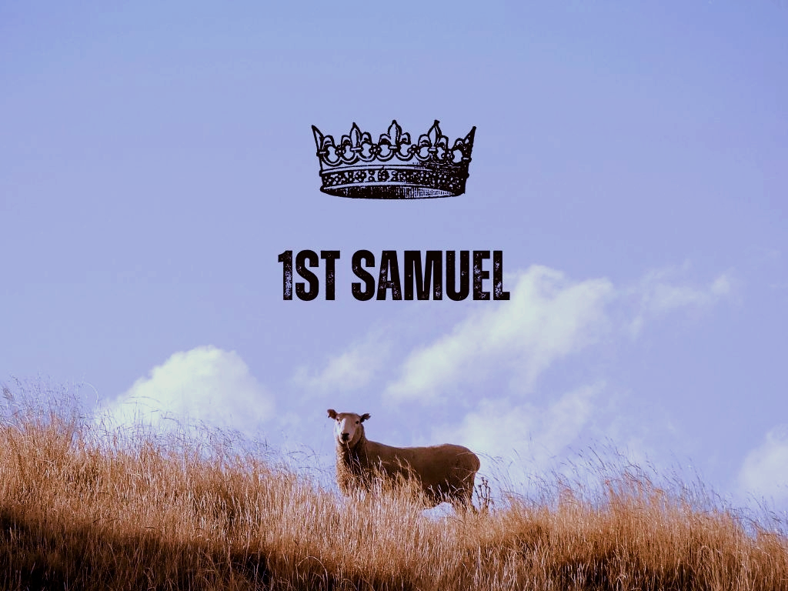

1 Samuel – Clase 10
Escuela
Dominical
Adultos

Slide 2
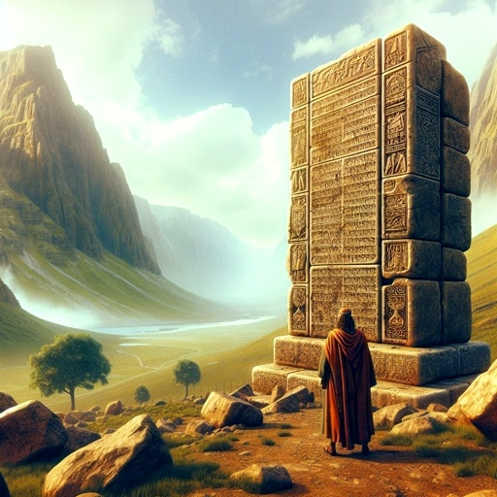
1 Samuel – Clase 10
La clase de la semana pasada fue un poco complicada, porque tuvimos que enfrentar temas difíciles, como la historia de Dios ordenando ‘genocidio’ contra los amalecitas, y la forma de “adorar” el dios pagano Moloc (Baal)
mediante el sacrificio de niños y bebés.
También vimos el asunto de cómo Dios puede “lamentar” o “arrepentirse”. …
… y el maravilloso regalo de Saúl al mundo entero, celebrando la victoria sobre los amalecitas:
El monumento que construyó …
¡para sí mismo!

Slide 3
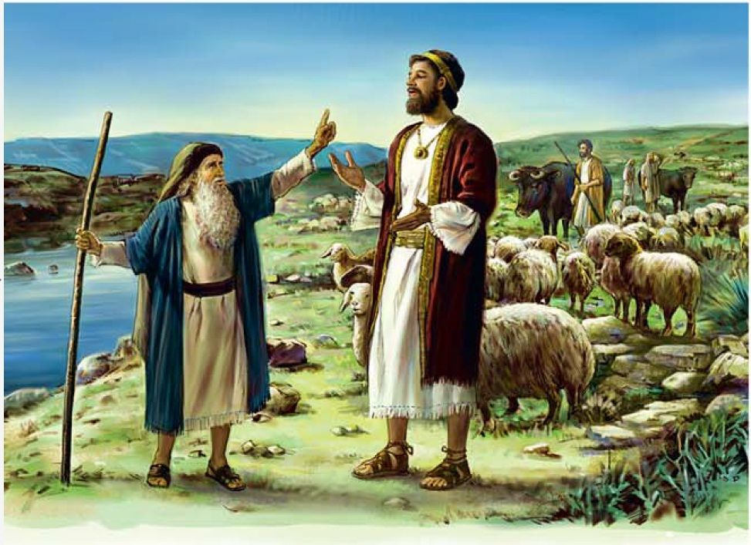
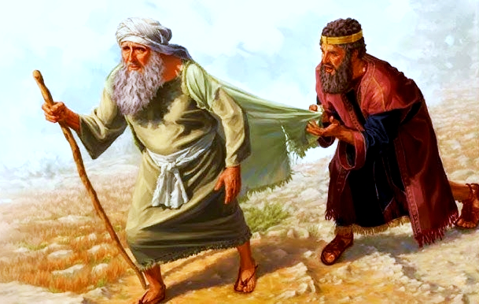
También vimos el enfrentamiento final entre Saúl y Samuel, que resultó en la ruptura total y completa de esa relación…
Y el desenlace final, con el juicio de Dios sobre Saúl, y los lamentos de los dos protagonistas principales de este libro:

Slide 4
Samuel respondió… El obedecer vale más que el sacrificio, y prestar atención, más que la grasa de carneros.
La rebeldía es tan grave como la adivinación, y la arrogancia, como el pecado de la idolatría.
Y como tú has rechazado la palabra del
Señor, él te ha rechazado como rey”.
1 Samuel 15:22-23 (NVI)
Luego regresó a Ramá, mientras que Saúl se fue a su casa en Guibeá de Saúl.
Samuel nunca más volvió a ver a Saúl, aunque hacía duelo por él.
Y el Señor lamentaba haber puesto a Saúl como rey de Israel.
1 Samuel 15:34-35 (NVI)
Y el desenlace final, con el juicio de Dios sobre Saúl, y los lamentos de los dos protagonistas principales de este libro:

Slide 5
Es interesante que Samuel lamente la “muerte” de Saúl, rey de Israel, pero Dios no se lamenta por Saúl, sino más bien lamenta su decisión de nombrar rey a Saúl.
Dos puntos de vista muy diferentes, y razones y formas de lamentarse muy distintas.
Parece que Dios no se lamenta de la misma manera que nosotros.
= “lamento”
Luego regresó a Ramá, mientras que Saúl se fue a su casa en Guibeá de Saúl.
Samuel nunca más volvió a ver a Saúl, aunque hacía duelo por él.
Y el Señor lamentaba haber puesto a Saúl como rey de Israel.
Luego regresó a Ramá, mientras que Saúl se fue a su casa en Guibeá de Saúl.
Samuel nunca más volvió a ver a Saúl, aunque hacía duelo por él.
Y el Señor lamentaba haber puesto a Saúl como rey de Israel.
1 Samuel 15:34-35 (NVI)

Slide 6
¡Pero la historia está lejos de haber terminado! Así que abran sus Biblias en el capítulo que ya leyeron varias veces ayer...
1 Samuel Capítulo 16.
Entonces el SEÑOR dijo a Samuel:
“¿Hasta cuándo has de llorar por Saúl, habiéndolo yo desechado para que no reine sobre Israel?
Llena de aceite el cuerno y ve; yo te enviaré a Isaí, de Belén, porque de entre sus hijos me he provisto de un rey.”
Entonces el SEÑOR dijo a Samuel:
“¿Hasta cuándo has de llorar por Saúl, habiéndolo yo desechado para que no reine sobre Israel?
Llena de aceite el cuerno y ve; yo te enviaré a Isaí, de Belén, porque de entre sus hijos me he provisto de un rey.”
1 Samuel 16:1 (RVA)
De hecho, ¡parece que Dios no cree que Saúl merezca tanto lamento!
Es algo así como: “OK Samuel… ¡Ya basta! Ya has llorado suficiente por Saúl. ¡Es hora de volver al trabajo!”

Slide 7
¡Pero la historia está lejos de haber terminado! Así que abran sus Biblias en el capítulo que ya leyeron varias veces ayer...
1 Samuel Capítulo 16.
Entonces el SEÑOR dijo a Samuel:
“¿Hasta cuándo has de llorar por Saúl, habiéndolo yo desechado para que no reine sobre Israel?
Llena de aceite el cuerno y ve; yo te enviaré a Isaí, de Belén, porque de entre sus hijos me he provisto de un rey.”
Entonces el SEÑOR dijo a Samuel:
“¿Hasta cuándo has de llorar por Saúl, habiéndolo yo desechado para que no reine sobre Israel?
Llena de aceite el cuerno y ve; yo te enviaré a Isaí, de Belén, porque de entre sus hijos me he provisto de un rey.”
1 Samuel 16:1 (RVA)
Y el nuevo trabajo de Samuel es ungir al próximo rey de Israel.
Pero hay un giro interesante en la forma en que Dios lo expresa:

Slide 8
¡Pero la historia está lejos de haber terminado! Así que abran sus Biblias en el capítulo que ya leyeron varias veces ayer...
1 Samuel Capítulo 16.
Entonces el SEÑOR dijo a Samuel:
“¿Hasta cuándo has de llorar por Saúl, habiéndolo yo desechado para que no reine sobre Israel?
Llena de aceite el cuerno y ve; yo te enviaré a Isaí, de Belén, porque de entre sus hijos me he provisto de un rey.”
Entonces el SEÑOR dijo a Samuel:
“¿Hasta cuándo has de llorar por Saúl, habiéndolo yo desechado para que no reine sobre Israel?
Llena de aceite el cuerno y ve; yo te enviaré a Isaí, de Belén, porque de entre sus hijos me he provisto de un rey.”
1 Samuel 16:1 (RVA)
Este no es el rey que el pueblo quería, “como los reyes de todas las demás naciones”.
Este es el Rey que Dios ha provisto… y es ¡para Él!

Slide 9
¡Pero la historia está lejos de haber terminado! Así que abran sus Biblias en el capítulo que ya leyeron varias veces ayer...
1 Samuel Capítulo 16.
Entonces el SEÑOR dijo a Samuel:
“¿Hasta cuándo has de llorar por Saúl, habiéndolo yo desechado para que no reine sobre Israel?
Llena de aceite el cuerno y ve; yo te enviaré a Isaí, de Belén, porque de entre sus hijos me he provisto de un rey.”
Entonces el SEÑOR dijo a Samuel:
“¿Hasta cuándo has de llorar por Saúl, habiéndolo yo desechado para que no reine sobre Israel?
Llena de aceite el cuerno y ve; yo te enviaré a Isaí, de Belén, porque de entre sus hijos me he provisto de un rey.”
1 Samuel 16:1 (RVA)
Antes, Dios le había dado a Israel el tipo de rey que ellos querían.
Ahora les está dando el rey que Él quiere.

Slide 10
¡Pero la historia está lejos de haber terminado! Así que abran sus Biblias en el capítulo que ya leyeron varias veces ayer...
1 Samuel Capítulo 16.
Entonces el SEÑOR dijo a Samuel:
“¿Hasta cuándo has de llorar por Saúl, habiéndolo yo desechado para que no reine sobre Israel?
Llena de aceite el cuerno y ve; yo te enviaré a Isaí, de Belén, porque de entre sus hijos me he provisto de un rey.”
Entonces el SEÑOR dijo a Samuel:
“¿Hasta cuándo has de llorar por Saúl, habiéndolo yo desechado para que no reine sobre Israel?
Llena de aceite el cuerno y ve; yo te enviaré a Isaí, de Belén, porque de entre sus hijos me he provisto de un rey.”
1 Samuel 16:1 (RVA)
Otras traducciones dicen “elegido”, o “escogido”, pero la palabra en hebreo es más amplia:
רָאָה “ver, percibir, mirar, considerar, prestar atención a, observar, vigilar”.
Pro-visto: "Lo he visto antes"

Slide 11
¡Pero la historia está lejos de haber terminado! Así que abran sus Biblias en el capítulo que ya leyeron varias veces ayer...
1 Samuel Capítulo 16.
Entonces el SEÑOR dijo a Samuel:
“¿Hasta cuándo has de llorar por Saúl, habiéndolo yo desechado para que no reine sobre Israel?
Llena de aceite el cuerno y ve; yo te enviaré a Isaí, de Belén, porque de entre sus hijos me he provisto de un rey.”
Entonces el SEÑOR dijo a Samuel:
“¿Hasta cuándo has de llorar por Saúl, habiéndolo yo desechado para que no reine sobre Israel?
Llena de aceite el cuerno y ve; yo te enviaré a Isaí, de Belén, porque de entre sus hijos me he provisto de un rey.”
1 Samuel 16:1 (RVA)
Dios ha tenido su mirada puesta en esta persona por un tiempo, y debido a lo que vio, esta es su elección para rey.
רָאָה “ver, percibir, mirar, considerar, prestar atención a, observar, vigilar”.
Pro-visto: "Lo he visto antes"

Slide 12
¡Pero la historia está lejos de haber terminado! Así que abran sus Biblias en el capítulo que ya leyeron varias veces ayer...
1 Samuel Capítulo 16.
Entonces el SEÑOR dijo a Samuel:
“¿Hasta cuándo has de llorar por Saúl, habiéndolo yo desechado para que no reine sobre Israel?
Llena de aceite el cuerno y ve; yo te enviaré a Isaí, de Belén, porque de entre sus hijos me he provisto de un rey.”
Entonces el SEÑOR dijo a Samuel:
“¿Hasta cuándo has de llorar por Saúl, habiéndolo yo desechado para que no reine sobre Israel?
Llena de aceite el cuerno y ve; yo te enviaré a Isaí, de Belén, porque de entre sus hijos me he provisto de un rey.”
1 Samuel 16:1 (RVA)
Pero hay un problema…

Slide 13
Pero Samuel le dijo:
“Dios mío, si Saúl llega a saberlo, me va a matar. ¿Cómo se lo voy a ocultar?”
1 Samuel 16:2 (RVA)
El problema se llama "Saúl".
La Biblia no explica por qué Saúl querría matar a Samuel, pero parece que, si Samuel va específicamente para ungir a un nuevo rey, solo con ese propósito, Saúl probablemente querría verlo muerto. Saúl no quiere competencia.
Y el camino que Samuel tendría que tomar desde su pueblo hasta el pueblo de Isaí, pasa directamente por el pueblo de Saúl; Guibeá de Saúl.
Pero hay un problema…
Por supuesto, Dios tiene la solución:

Slide 14
“Lleva una ternera”, dijo el Señor, “y diles que vas a ofrecerle al Señor un sacrificio. Invita a Isaí al sacrificio y entonces te explicaré lo que debes hacer, pues ungirás para mi servicio a quien yo te diga.”
Samuel hizo lo que el Señor mandó.
1 Samuel 16:3-4a (RVA)
Isaí
Algo interesante aquí, es el significado del nombre “Isaí”.
Tiene dos posibles significados:
"Don de Dios" o "el Señor existe".
¡Ambos son muy apropiados para el padre del nuevo rey!
En hebreo es “Yishai”, muy cercano a “Yeshua”…
Pero entonces sucede algo curioso.

Slide 15
Cuando llegó a Belén, los ancianos de la ciudad salieron a recibirlo temblando y preguntaron:
“¿Es pacífica tu venida?”
1 Samuel 16:4b (RVA)
Luego dijo Samuel: "Tráiganme a Agag, rey de Amalec."
Agag se acercó confiado, pues pensaba: "Sin duda que el trago amargo de la muerte ya pasó".
Pero Samuel dijo: "Ya que tu espada dejó a tantas mujeres sin hijos, también sin su hijo se quedará tu madre."
Y allí en Guilgal, en presencia del Señor, Samuel descuartizó a Agag.
1 Samuel 15:32-33 (NVI)
temblando
“¿Es pacífica tu venida?”
¿”Temblando”?
¿Por qué le tendrían tanto miedo a Samuel?
¿Por qué le preguntan si viene en paz?
Hay varias razones posibles:
En primer lugar, seguramente habían oído hablar de lo que Samuel había hecho unos días antes:
¡Tal vez les preocupaba que ellos serían los siguientes!
El miedo a ser descuartizado ¡es una muy buena razón para temblar!

Slide 16
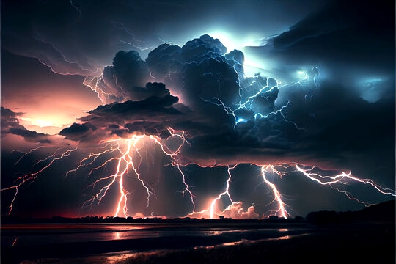
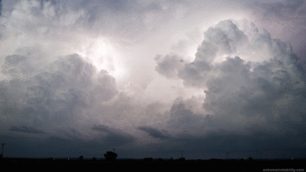
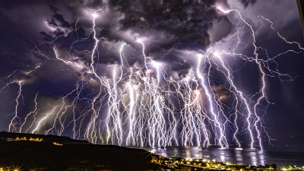
Cuando llegó a Belén, los ancianos de la ciudad salieron a recibirlo temblando y preguntaron:
“¿Es pacífica tu venida?”
1 Samuel 16:4b (RVA)
Samuel invocó al Señor y ese mismo día el Señor mandó truenos y lluvia.
Todo el pueblo sintió un gran temor ante el Señor y ante Samuel,
1 Samuel 12:18 (NVI)
Otra razón podría ser que los ancianos eran muy conscientes del grave conflicto de personalidad y tensión político entre Saúl y Samuel, y no querían ser parte de eso.
Una tercera posibilidad es que sabían que Samuel era un profeta poderoso, que ya había demostrado su profunda conexión con Dios a través de un milagro impresionante:
Quizás los ancianos pensaron que Samuel estaba a punto de ¡pronunciar algún juicio divino sobre ellos!

Slide 17
Cuando llegó a Belén, los ancianos de la ciudad salieron a recibirlo temblando y preguntaron:
“¿Es pacífica tu venida?”
1 Samuel 16:4b (RVA)
Belén
O quizás es simplemente su gran reverencia y respeto para Samuel y su posición como profeta de Dios y juez de la nación.
Especialmente considerando el significado de su nombre:
Samuel = "Dios ha oído" o “Nombre de Dios".
A lo mejor es una combinación de “todos los anteriores”.
Pero claramente, los ancianos están muy preocupados al ver a Samuel llegar a su pequeño pueblo, que se llama:

Slide 18
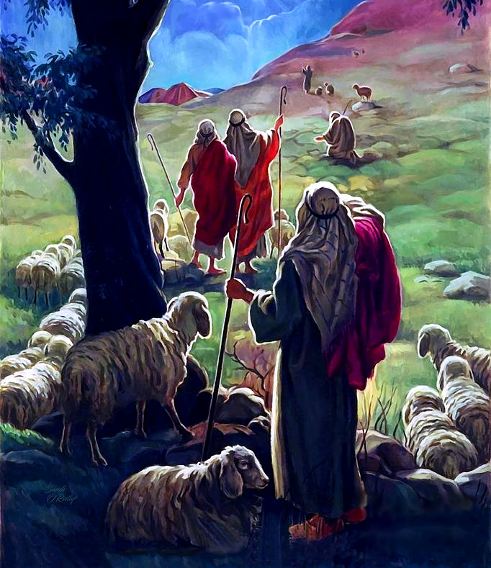
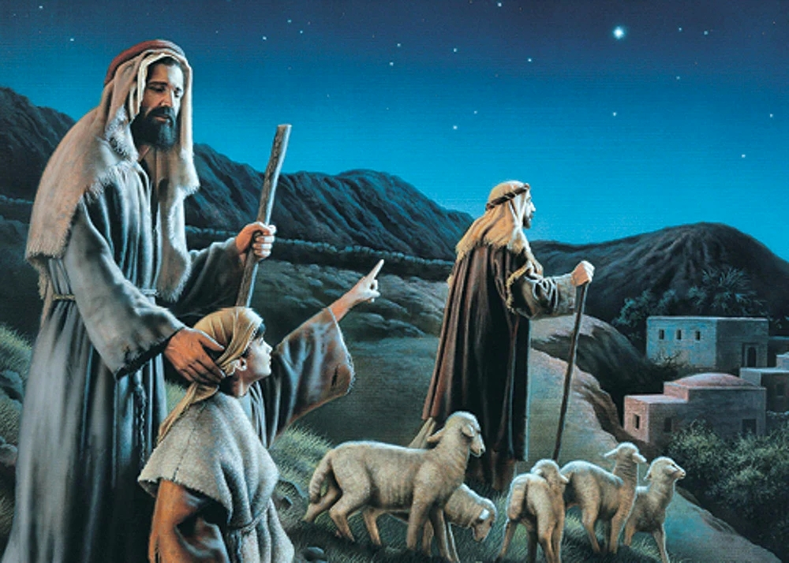
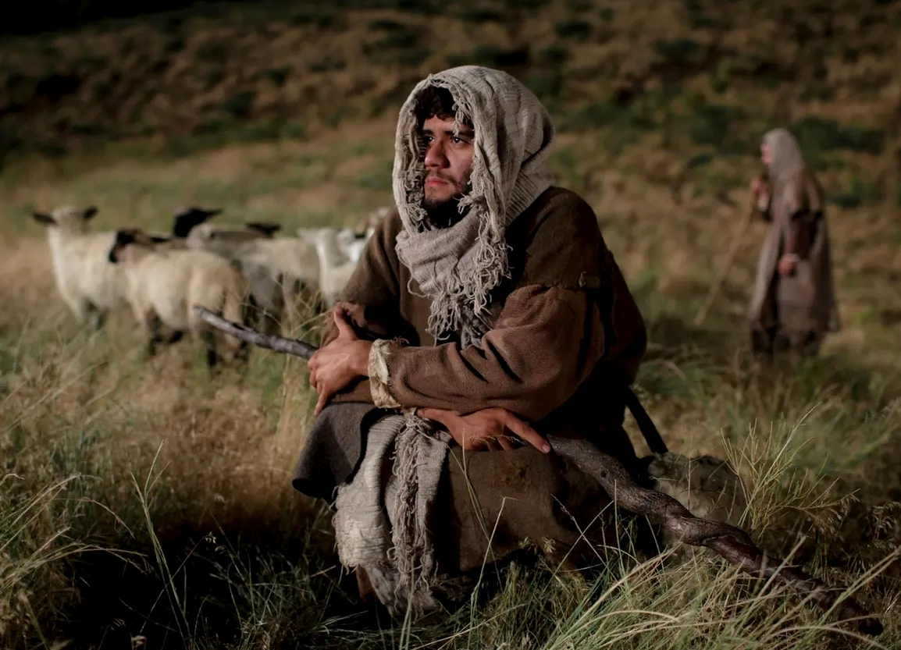
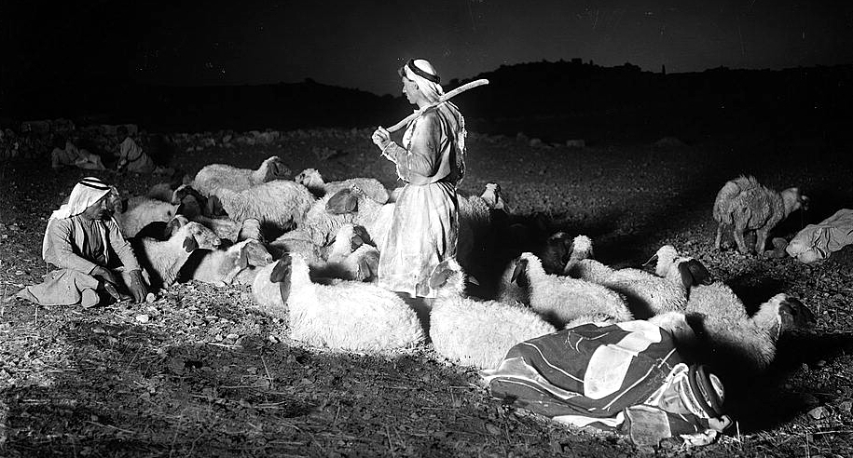
Cuando llegó a Belén, los ancianos de la ciudad salieron a recibirlo temblando y preguntaron:
“¿Es pacífica tu venida?”
1 Samuel 16:4b (RVA)
Belén
Este pueblo se menciona 52 veces en la Biblia: 44 en el Antiguo Testamento, 8 en el Nuevo. ¡Debe ser importante!
Pero… ¿Por qué es famoso este pueblo?
¡Lugar de nacimiento de Jesús!
_____________________________________
¿Quiénes fueron las primeras personas que se enteraron del nacimiento de Jesús? _____________________
Los pastores de Belén
Cuidando las ovejas
¿Qué estaban haciendo? _____________________
Tal como lo siguen haciendo hasta el día de hoy.

Slide 19
Cuando llegó a Belén, los ancianos de la ciudad salieron a recibirlo temblando y preguntaron:
“¿Es pacífica tu venida?”
1 Samuel 16:4b (RVA)
Belén
Otra cosa interesante sobre las ovejas de Belén en esos tiempos: No eran ovejas cualquiera: eran especiales...
“Machos perfectos, sin mancha ni defecto.”
Fueron criadas especialmente para el sacrificio en el templo.
Y los pastores también eran especiales: solo los mejores, elegidos cuidadosamente para proteger y cuidar al rebaño valioso.

Slide 20
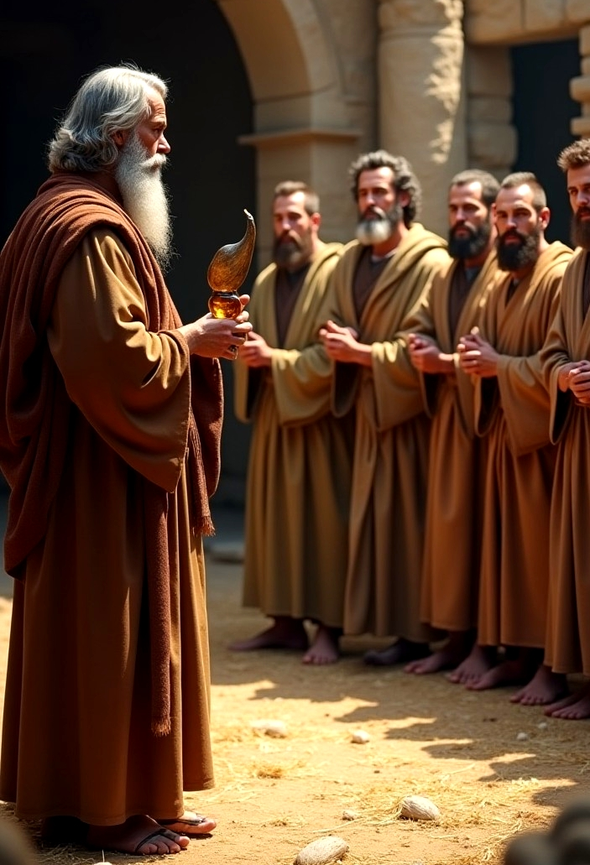
[Samuel] respondió: “Sí, es pacífica.
Vengo para ofrecer un sacrificio al SEÑOR. Purifíquense y vengan conmigo al sacrificio.”
Después de purificar a Isaí y a sus hijos, los invitó al sacrificio.
Y aconteció que cuando ellos llegaron, él vio a Eliab y pensó: “¡Ciertamente su ungido está delante del SEÑOR!”.
1 Samuel 16:5-6 (NVI)
Al parecer, Samuel quedó impresionado con lo que vio en Eliab, el mayor de los hermanos. El siguiente versículo aclara qué fue lo que vio...

Slide 21
Pero el SEÑOR dijo a Samuel:
“No mires su apariencia ni lo alto de su estatura, pues yo lo he rechazado.
Pero el SEÑOR dijo a Samuel:
“No mires su apariencia ni lo alto de su estatura, pues yo lo he rechazado.
1 Samuel 16:8 (NVI)
¡Era igualito a Saúl! Muy alto y guapo.
Eso fue lo que notó Samuel: Pensó que eso es lo que Dios buscaba, porque Dios ya había elegido a un hombre así.

Slide 22
Pero el SEÑOR dijo a Samuel:
“No mires su apariencia ni lo alto de su estatura, pues yo lo he rechazado.
Pero el SEÑOR dijo a Samuel:
“No mires su apariencia ni lo alto de su estatura, pues yo lo he rechazado.
Porque el SEÑOR no mira lo que mira el hombre:
El hombre mira lo que está delante de sus ojos, pero el SEÑOR mira el corazón.”
1 Samuel 16:8 (NVI)
Dios corrige el punto de vista de Samuel:
Dios no quiere otro Saúl, uno con la apariencia física correcta: Él quiere a alguien con el corazón correcto.

Slide 23
Pero el SEÑOR dijo a Samuel:
“No mires su apariencia ni lo alto de su estatura, pues yo lo he rechazado.
Porque el SEÑOR no mira lo que mira el hombre:
El hombre mira lo que está delante de sus ojos, pero el SEÑOR mira el corazón.”
Pero el SEÑOR dijo a Samuel:
“No mires su apariencia ni lo alto de su estatura, pues yo lo he rechazado.
Porque el SEÑOR no mira lo que mira el hombre:
El hombre mira lo que está delante de sus ojos, pero el SEÑOR mira el corazón.”
1 Samuel 16:8 (NVI)
Una lección para nosotros: Si quieres ser usado por Dios, no te preocupes por arreglar tu apariencia; preocúpate por arreglar tu corazón.

Slide 24
Pero el SEÑOR dijo a Samuel:
“No mires su apariencia ni lo alto de su estatura, pues yo lo he rechazado.
Porque el SEÑOR no mira lo que mira el hombre:
El hombre mira lo que está delante de sus ojos, pero el SEÑOR mira el corazón.”
Pero el SEÑOR dijo a Samuel:
“No mires su apariencia ni lo alto de su estatura, pues yo lo he rechazado.
Porque el SEÑOR no mira lo que mira el hombre:
El hombre mira lo que está delante de sus ojos, pero el SEÑOR mira el corazón.”
Isaí le presentó a siete de sus hijos, pero Samuel dijo: “El Señor no ha escogido a ninguno de ellos.”
1 Samuel 16:8 (NVI)

Slide 25
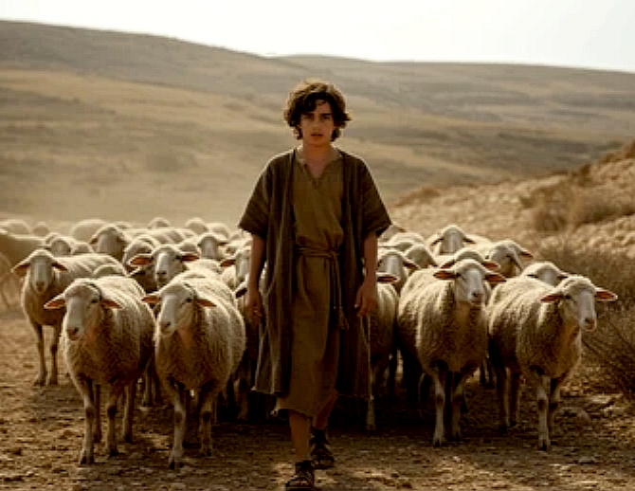
Entonces dijo Samuel a Isaí: "¿Son estos todos tus hijos?"
Isaí respondió: "Queda aún el menor, que apacienta las ovejas."
Y dijo Samuel a Isaí: "Envía por él, porque no nos sentaremos a la mesa hasta que él venga aquí."
1 Samuel 16:11 (RVR)
¡El simbolismo aquí es increíble!
El joven pastor David cuidando los corderos del sacrificio en las colinas en las afueras de Belén, exactamente donde mil años después los ángeles anunciarían a otros pastores el nacimiento de Jesús, “hijo de David”, el perfecto cordero del sacrificio.

Slide 26
Entonces dijo Samuel a Isaí: "¿Son estos todos tus hijos?"
Isaí respondió: "Queda aún el menor, que apacienta las ovejas."
Y dijo Samuel a Isaí: "Envía por él, porque no nos sentaremos a la mesa hasta que él venga aquí."
1 Samuel 16:11 (RVR)
¡El simbolismo aquí es increíble!
David, justo antes de ser ungido “Rey de Israel”, en el mismo lugar donde nacería su descendiente, el Rey de Reyes: Jesucristo, el Mesías.
“Mesías en hebreo” es “Mashiach”, que significa:
El Ungido
¡Nada de esto es coincidencia!
Con Dios, ¡no hay coincidencias!

Slide 27
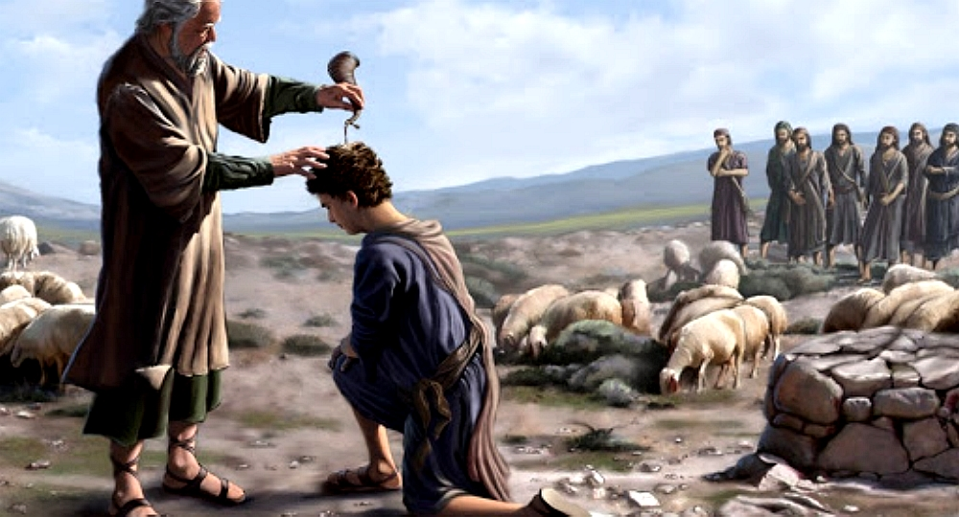
Isaí mandó por él, y lo hizo entrar. Era de tez sonrosada, de bellos ojos y de buena presencia.
Entonces el SEÑOR dijo:"¡Levántate y úngelo, porque este es!"
Samuel tomó el cuerno de aceite y lo ungió en medio de sus hermanos.
1 Samuel 16:12-13 (NVI)
David es ungido con aceite.
Y de inmediato sucede algo increíble…

Slide 28


Entonces el Espíritu del Señor vino con poder sobre David, y desde ese día estuvo con él.
Luego Samuel regresó a Ramá.
1 Samuel 16:13b (NVI)
Dos puntos importantes aquí:
1) Cuando el Espíritu Santo desciende sobre alguien, siempre se asocia con poder:
El poder para completar la tarea que Dios quiere que esa persona haga.

Slide 29
Entonces el Espíritu del Señor vino con poder sobre David, y desde ese día estuvo con él.
Luego Samuel regresó a Ramá.
1 Samuel 16:13b (NVI)
Dos puntos importantes aquí:
1)
1) Así que David recibió el poder que necesita para ser el Rey de Dios sobre Israel.

Slide 30
Entonces el Espíritu del Señor vino con poder sobre David, y desde ese día estuvo con él.
Luego Samuel regresó a Ramá.
1 Samuel 16:13b (NVI)
Dos puntos importantes aquí:
2) El Espíritu Santo permaneció con David toda su vida, desde aquel día en adelante.
Lo cual NO es el caso de otra persona...

Slide 31
El Espíritu del Señor se apartó de Saúl.
… y en su lugar el Señor envió un espíritu maligno para que lo atormentara.
1 Samuel 16:14 (NVI)
En el caso de Saúl, el Espíritu Santo ¡lo abandona!:
Ya no tiene ningún uso más para Saúl, puesto que Dios lo ha rechazado como rey, y en cualquier caso ahora hay un nuevo rey que ha recibido el Espíritu Santo.
Saúl perdió el reino, perdió a Dios, perdió a Samuel, y ahora también perdió el Espíritu Santo.
Todo esto porque Saúl "rechazó la palabra de Dios" (15:23).
Pero ahora sucede algo mucho peor, y ¡muy curioso!

Slide 32
El Espíritu del Señor se apartó de Saúl.
… y en su lugar el Señor envió un espíritu maligno para que lo atormentara.
1 Samuel 16:14 (NVI)
¡Otra escritura que es bastante difícil de comprender a primera vista!
Y que causa graves problemas para muchas personas:
¿Cómo puede algo maligno venir de Dios?
¿Cómo puede el Dios del amor y misericordia, enviar algo para atormentar una persona?
¡Esto no encaja en absoluto con el carácter de Dios!
O mejor dicho: no encaja con la visión incorrecta del carácter de Dios, que muchas personas tienen.

Slide 33
El Espíritu del Señor se apartó de Saúl.
… y en su lugar el Señor envió un espíritu maligno para que lo atormentara.
1 Samuel 16:14 (NVI)
Primero: Dios es soberano sobre todo el universo: Todo le obedece. Incluso los espíritus malignos.
"¡Cállate!", lo reprendió Jesús. "¡Sal de ese hombre!“. Entonces el espíritu maligno sacudió al hombre violentamente y salió de él dando un alarido.
Todos quedaron tan asustados que se preguntaban unos a otros: "¿Qué es esto? ¡Una enseñanza nueva, pues lo hace con autoridad! Da órdenes incluso a los espíritus malignos y le obedecen"
Marcos 1:25-27 (NVI)

Slide 34
El Espíritu del Señor se apartó de Saúl.
… y en su lugar el Señor envió un espíritu maligno para que lo atormentara.
1 Samuel 16:14 (NVI)
el Señor envió un espíritu maligno
Primero: Dios es soberano sobre todo el universo: Todo le obedece. Incluso los espíritus malignos.
Ese es solo un ejemplo; hay muchos.
Así que, si Dios ordena a un espíritu maligno ("demonio") que atormente a alguien, eso es exactamente lo que hará.
Algunos malinterpretan esto, pensando que el espíritu maligno salió de Dios; era parte de Él y se “desprendió” de alguna forma para ir a Saúl. Pero no es así.
Dios solo ordenó al espíritu, y este obedeció.

Slide 35
El Espíritu del Señor se apartó de Saúl.
… y en su lugar el Señor envió un espíritu maligno para que lo atormentara.
1 Samuel 16:14 (NVI)
el Señor envió un espíritu maligno
para que lo
atormentara
Pero… mandó el espíritu… ¿para “atormentarlo”?
¿Cómo puede un Dios de amor, compasivo, perdonador, y misericordioso, atormentar a alguien?
Como vimos la semana pasada: Dios es todo eso, sí, absolutamente, … pero también es un Dios de justicia, que no puede tolerar el pecado, y ya ha pronunciado el juicio final por el pecado:
Romanos 6:23 (NIV)
Porque la paga del pecado es muerte.

Slide 36
El diablo, que los había engañado, será arrojado al lago de fuego y azufre, donde están también la bestia y el falso profeta. Allí serán atormentados día y noche por los siglos de los siglos.
Luego vi un gran trono blanco y a alguien que estaba sentado en él. …Vi también a los muertos, grandes y pequeños, de pie delante del trono. Se abrieron unos libros y luego otro que es el libro de la vida. Los muertos fueron juzgados según lo que habían hecho, conforme a lo que estaba escrito en los libros. ...
(14) Este lago de fuego es la muerte segunda.
Aquel cuyo nombre no estaba escrito en el libro de la vida era arrojado al lago de fuego.
El diablo, que los había engañado, será arrojado al lago de fuego y azufre, donde están también la bestia y el falso profeta. Allí serán atormentados día y noche por los siglos de los siglos.
Luego vi un gran trono blanco y a alguien que estaba sentado en él. …Vi también a los muertos, grandes y pequeños, de pie delante del trono. Se abrieron unos libros y luego otro que es el libro de la vida. Los muertos fueron juzgados según lo que habían hecho, conforme a lo que estaba escrito en los libros. ...
(14) Este lago de fuego es la muerte segunda.
Aquel cuyo nombre no estaba escrito en el libro de la vida era arrojado al lago de fuego.
Apocalipsis 20:10-15 (NIV)
El Espíritu del Señor se apartó de Saúl.
… y en su lugar el Señor envió un espíritu maligno para que lo atormentara.
1 Samuel 16:14 (NVI)
para que lo
atormentara
Pero no se trata solo de la muerte física del cuerpo. Eso no tiene sentido: es el alma la que peca, no el cuerpo.
Así que esta muerte debe ser otra, no solo la muerte del cuerpo. Dios se refiere a ella como “la muerte segunda”...
(14) Este lago de fuego es la muerte segunda.
Aquel cuyo nombre no estaba escrito en el libro de la vida era arrojado al lago de fuego.
Romanos 6:23 (NIV)
Porque la paga del pecado es muerte.

Slide 37
El Espíritu del Señor se apartó de Saúl.
… y en su lugar el Señor envió un espíritu maligno para que lo atormentara.
1 Samuel 16:14 (NVI)
para que lo
atormentara
El infierno es la segunda muerte, la paga final del pecado.
Y sin duda es un lugar de tormento eterno.
Y ciertamente es el destino final de todos los que rechazan a Dios durante sus vidas en la Tierra.
(14) Este lago de fuego es la muerte segunda.
Aquel cuyo nombre no estaba escrito en el libro de la vida era arrojado al lago de fuego.
(14) Este lago de fuego es la muerte segunda.
Aquel cuyo nombre no estaba escrito en el libro de la vida era arrojado al lago de fuego.
Romanos 6:23 (NIV)
Porque la paga del pecado es muerte.

Slide 38
El Espíritu del Señor se apartó de Saúl.
… y en su lugar el Señor envió un espíritu maligno para que lo atormentara.
1 Samuel 16:14 (NVI)
para que lo
atormentara
A muchos cristianos no les gusta oír hablar del infierno: les ofende de alguna manera. Lo encuentran perturbador y desagradable.
¡BIEN!
Debería ser perturbador y desagradable, porque es ofensivo.
Y tenemos que advertir a los inconversos sobre esto.
Romanos 6:23 (NIV)
Porque la paga del pecado es muerte.

Slide 39
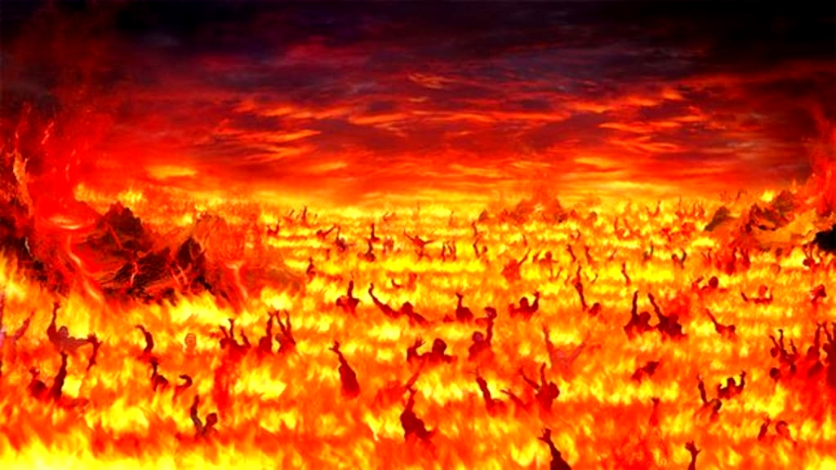
El Espíritu del Señor se apartó de Saúl.
… y en su lugar el Señor envió un espíritu maligno para que lo atormentara.
1 Samuel 16:14 (NVI)
para que lo
atormentara
Los cristianos prefieren hablar del amor, la paz, el perdón, misericordia, la vida, la salvación…
No del infierno y el tormento eterno.
Pero cuando hablas de “salvación” y dices que eres "salvo", ¿de qué exactamente eres salvo? ¿De qué te salvó Jesús?
Estás siendo salvado de ESTO
Estás a salvo del tormento eterno en el infierno.
De eso te salvó Jesús. ¡Eso es "la salvación"!
Romanos 6:23 (NIV)
Porque la paga del pecado es muerte.

Slide 40
El Espíritu del Señor se apartó de Saúl.
… y en su lugar el Señor envió un espíritu maligno para que lo atormentara.
1 Samuel 16:14 (NVI)
Pero los cristianos prefieren hablar del amor, la paz, el perdón, la misericordia, la vida, la salvación…
De eso nos gusta hablar a los cristianos.
Pero ¿de qué le gustaba hablar a Jesús?
¿Cuales son las principales enseñanzas y mensajes de Jesús?
O planteando la pregunta de otra forma:
¿Cuáles son los temas favoritos de Jesús?
La respuesta podría sorprenderte...

Slide 41
El Espíritu del Señor se apartó de Saúl.
… y en su lugar el Señor envió un espíritu maligno para que lo atormentara.
1 Samuel 16:14 (NVI)
Pero los cristianos prefieren hablar del amor, la paz, el perdón, la misericordia, la vida, la salvación…
Hace unos años, un teólogo de nombre Len Lacroix tomó el tiempo para analizar todas las palabras de Jesús, y contar cuántas veces Jesús habló de cada tema.
Resulta que hay más de 36.000 palabras de Jesús en la Biblia, y al ordenarlas por tema, los favoritos de Jesús se destacan claramente:

Slide 42
¿De qué habló Jesús?
Veces
Tema
437
Dios
273
El cielo
172
El infierno
140
Hacer discípulos
117
“El hijo del hombre”
65
Amor
34
Luz
30
Perdón / perdonar / ser perdonado
17
Paz / tener paz / vivir en paz
5
Humildad / ser humilde
9
Misericordia
2
Nacer de nuevo
4
Vida

Slide 43
¿De qué habló Jesús?
Veces
Tema
437
Dios
273
El cielo
172
El infierno
140
Hacer discípulos
117
“El hijo del hombre”
65
Amor
34
Luz
30
Perdón / perdonar / ser perdonado
17
Paz / tener paz / vivir en paz
Aquí se ven claramente los temas más importantes para Jesús.
Y no son, en absoluto, lo que la mayoría de los cristianos esperan.

Slide 44
¿De qué habló Jesús?
Veces
Tema
437
Dios
437
Dios
Dios
273
El cielo
}^{Eternidad}
273
El cielo
El cielo
172
El infierno
172
El infierno
El infierno
140
140
Hacer discípulos
Hacer discípulos
117
“El hijo del hombre”
117
“El hijo del hombre”
“El hijo del hombre”
65
Amor
34
Luz
30
Perdón / perdonar / ser perdonado
17
Paz / tener paz / vivir en paz
Incluso algunos de estos tienen bases comunes, por lo que podemos agruparlos en un resumen aún más conciso:

Slide 45
¿De qué habló Jesús?
Veces
Tema
631
“Dios” (Padre, Hijo, Espíritu Santo)
445
“La eternidad” (El cielo / el infierno)
140
Hacer discípulos
117
Oración
104
Fe
... llegando así al "top five" de los temas favoritos de Jesús.
Y el asunto segundo más importante para Jesús, por lejos, es:

Slide 46
¿De qué habló Jesús?
Tema
“La eternidad” (El cielo / el infierno)
Si el cielo y el infierno eran tan importantes para Jesús, ¿por qué nosotros no queremos hablar de ellos?
De hecho, hay otra estadística interesante aquí:
Jesús habló sobre el infierno ¡más que cualquier otra persona en toda la Biblia!
Jesús realmente quería que supiéramos acerca de los horrores del tormento eterno en el infierno.
Y el segundo asunto más importante para Jesús, por lejos, es:

Slide 47
¿De qué habló Jesús?
Tema
“La eternidad” (El cielo / el infierno)
Jesús habló sobre el infierno ¡más que cualquier otra persona en toda la Biblia!
Y Jesús también deja muy claro que el infierno es un lugar de tormento eterno, preparado por Dios, donde estarán todos aquellos que lo rechacen. Para siempre.

Slide 48
¿Cuál es, quizás, el pasaje más aterrador de la Biblia?
“Porque tanto amó Dios al mundo que dio a su Hijo único, para que todo el que cree en él no se pierda, sino que tenga vida eterna. Dios no envió a su Hijo al mundo para condenar al mundo, sino para salvarlo por medio de él.
Juan 3:16… (NVI)
Probablemente estés pensando: "¡Pero eso no es aterrador! ¡Es hermoso! Dice que Dios nos ama y envió a Jesús para SALVARNOS, no para CONDENARNOS.”

Slide 49
¿Cuál es, quizás, el pasaje más aterrador de la Biblia?
“Porque tanto amó Dios al mundo que dio a su Hijo único, para que todo el que cree en él no se pierda, sino que tenga vida eterna. Dios no envió a su Hijo al mundo para condenar al mundo, sino para salvarlo por medio de él.
Juan 3:16… (NVI)
(V18) El que cree en él no es condenado, pero el que no cree ya está condenado por no haber creído en el nombre del Hijo único de Dios.
Lo que falta aquí es el versículo 18.
Jesús no vino a condenar al mundo... ¡porque ya está condenado!
Toda persona en este planeta ya está condenada.
Excepto los pocos que creemos plenamente en Jesús.

Slide 50
¿Cuál es, quizás, el pasaje más aterrador de la Biblia?
“Porque tanto amó Dios al mundo que dio a su Hijo único, para que todo el que cree en él no se pierda, sino que tenga vida eterna. Dios no envió a su Hijo al mundo para condenar al mundo, sino para salvarlo por medio de él.
Juan 3:16… (NVI)
(V18) El que cree en él no es condenado, pero el que no cree ya está condenado por no haber creído en el nombre del Hijo único de Dios.
Y eso es absolutamente aterrador. Piénsalo un segundo...

Slide 51
¿Cuál es, quizás, el pasaje más aterrador de la Biblia?
“Porque tanto amó Dios al mundo que dio a su Hijo único, para que todo el que cree en él no se pierda, sino que tenga vida eterna. Dios no envió a su Hijo al mundo para condenar al mundo, sino para salvarlo por medio de él.
Juan 3:16… (NVI)
(V18) El que cree en él no es condenado, pero el que no cree ya está condenado por no haber creído en el nombre del Hijo único de Dios.
Piensa en todas las personas que tú conoces, que no creen en Jesús:
Ya están condenados: "el que no cree ya está condenado".
La pregunta que te planteo es: ¿Vas a hacer algo al respecto?

Slide 52
¿Cuál es, quizás, el pasaje más aterrador de la Biblia?
“Porque tanto amó Dios al mundo que dio a su Hijo único, para que todo el que cree en él no se pierda, sino que tenga vida eterna. Dios no envió a su Hijo al mundo para condenar al mundo, sino para salvarlo por medio de él.
Juan 3:16… (NVI)
(V18) El que cree en él no es condenado, pero el que no cree ya está condenado por no haber creído en el nombre del Hijo único de Dios.
Algunas personas intentan decir que el infierno es solo una metáfora, una ilustración: que no es un lugar real, ni tampoco eterno:
Jesús no enseñó tal cosa, en absoluto.

Slide 53
¿Cuál es, quizás, el pasaje más aterrador de la Biblia?
“Porque tanto amó Dios al mundo que dio a su Hijo único, para que todo el que cree en él no se pierda, sino que tenga vida eterna. Dios no envió a su Hijo al mundo para condenar al mundo, sino para salvarlo por medio de él.
Juan 3:16… (NVI)
(V18) El que cree en él no es condenado, pero el que no cree ya está condenado por no haber creído en el nombre del Hijo único de Dios.
Jesús enseñó, muy claramente, sin ninguna ambigüedad, que todo aquel que lo rechaza pasará la eternidad atormentado en el infierno.

Slide 54
Volviendo a 1 Samuel...

Slide 55
El Espíritu del Señor se apartó de Saúl.
… y en su lugar el Señor envió un espíritu maligno para que lo atormentara.
1 Samuel 16:14 (NVI)
Así que no debería sorprendernos en absoluto que Dios enviara un espíritu maligno para atormentar a Saúl (en vida), porque había rechazado a Dios.
Es el juicio de Dios sobre Saúl, por su pecado.
Es justo, y correcto, porque Dios es soberano y perfecto.
Y también hay otra razón por la que Dios hizo esto.

Slide 56
El Espíritu del Señor se apartó de Saúl.
… y en su lugar el Señor envió un espíritu maligno para que lo atormentara.
El Espíritu del Señor se apartó de Saúl.
… y en su lugar el Señor envió un espíritu maligno para que lo atormentara.
Sus servidores dijeron: “Como usted se dará cuenta, un espíritu maligno de parte de Dios lo está atormentando. Así que ordene usted a estos siervos suyos que busquen a alguien que sepa tocar el arpa. Así, cuando lo ataque el espíritu maligno de parte de Dios, el músico tocará y usted se sentirá mejor.”
“Bien” respondió Saúl, “consíganme un buen músico y tráiganlo.”
1 Samuel 16:14-17 (NVI)

Slide 57
Uno de los cortesanos sugirió: "Conozco a un muchacho que sabe tocar el arpa. Es valiente, hábil guerrero, sabe expresarse y es de buena presencia. Además, el Señor está con él. Su padre es Isaí, el de Belén."
Entonces Saúl envió unos mensajeros a Isaí para decirle: "Mándame a tu hijo David, el que cuida del rebaño".
Isaí tomó un asno, alimento, un odre de vino y un cabrito, y se los envió a Saúl por medio de su hijo David.
1 Samuel 16:18-20 (NVI)
Dios usó el tormento de este espíritu maligno para introducir a David en la casa real de Saúl, donde necesitaba estar.

Slide 58
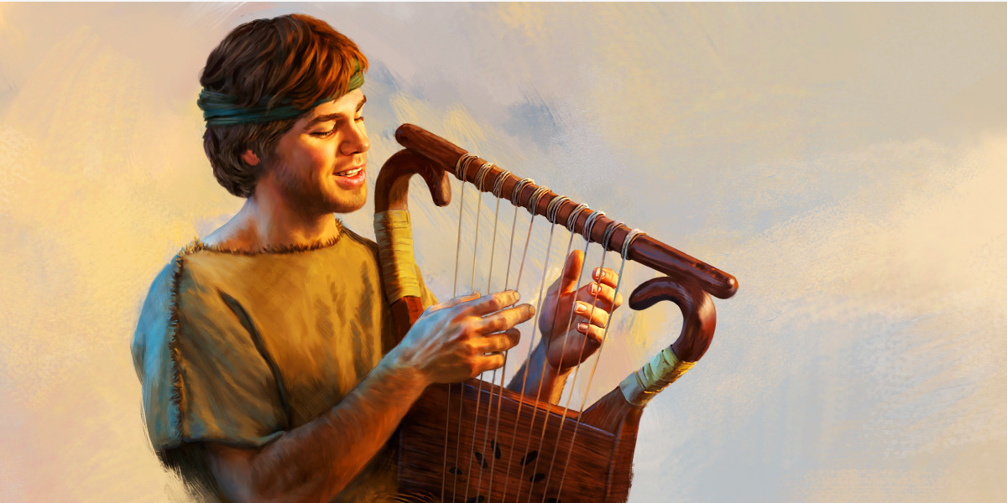
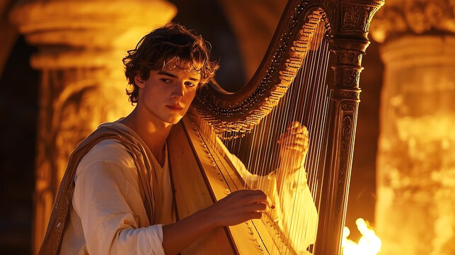
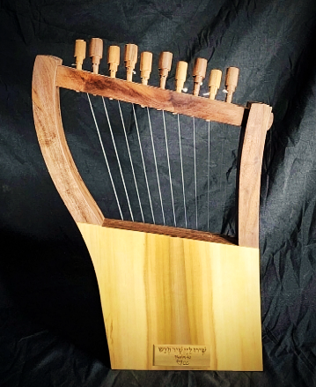
Cuando David llegó, se puso al servicio de Saúl, quien lo llegó a apreciar mucho y lo hizo su escudero.
Luego Saúl mandó este mensaje a Isaí: “Permite que David se quede a mi servicio, pues me ha causado muy buena impresión”.
Cada vez que el espíritu de parte de Dios atormentaba a Saúl, David tomaba su arpa y tocaba.
La música calmaba a Saúl, lo hacía sentirse mejor y el espíritu maligno se apartaba de él.
1 Samuel 16:21-22 (NVI)
Aparentemente este demonio ¡no era fanático de la música!
Pero sabiendo lo que sabemos de David, es muy probable que estuviera tocando canciones de adoración a Dios.

Slide 59
Hay algo más que sabemos sobre David, gracias a Etán:
Una vez hablaste en una visión y dijiste a tu pueblo fiel: "Le he brindado mi ayuda a un valiente; al mejor hombre del pueblo he exaltado.
He encontrado a David, mi siervo, y lo he ungido con mi aceite santo. Mi mano siempre lo sostendrá; mi brazo lo fortalecerá.
Ningún enemigo lo someterá a tributo; ningún malvado lo oprimirá. Aplastaré a quienes se le enfrenten y derribaré a quienes lo aborrezcan.
Salmo 89:19-29 (NVI)
Pero sabiendo lo que sabemos de David, es muy probable que estuviera tocando canciones de adoración a Dios.

Slide 60
Salmo 89 tiene el título “Pacto de Dios con David” en algunas biblias. Fue escrito por “Etán ezraíta”
La fidelidad de mi gran amor lo acompañará, y por mi nombre será exaltada su fuerza.
Le daré poder sobre el mar y dominio sobre los ríos.
Él me dirá: “Tú eres mi Padre, mi Dios, la Roca de mi salvación”.
Yo lo haré mi primogénito, el rey supremo de la tierra.
Mi gran amor por él será siempre constante, y mi pacto con él será estable. Afirmaré su descendencia para siempre; su trono durará como el sol en mi presencia."
Salmo 89:19-29 (NVI)
En realidad, es una profecía de doble cumplimiento.

Slide 61
Salmo 89 tiene el título “Pacto de Dios con David” en algunas biblias. Fue escrito por “Etán ezraíta”
La fidelidad de mi gran amor lo acompañará, y por mi nombre será exaltada su fuerza.
Le daré poder sobre el mar y dominio sobre los ríos.
Él me dirá: “Tú eres mi Padre, mi Dios, la Roca de mi salvación”.
Yo lo haré mi primogénito, el rey supremo de la tierra.
Mi gran amor por él será siempre constante, y mi pacto con él será estable. Afirmaré su descendencia para siempre; su trono durará como el sol en mi presencia."
Salmo 89:19-29 (NVI)
Se cumplió parcialmente en David, obviamente, pero se cumplió completamente en Jesús, Yeshúa, Mashiach, “Hijo de David”, Rey de reyes. Eterno, y Supremo.

Slide 62
También hay algo que podemos aprender de David sobre el pecado y el arrepentimiento, en uno de los salmos que escribió:
Ten piedad de mí, oh Dios, conforme a tu gran amor; conforme a tu misericordia, borra mis transgresiones. Lávame de toda mi maldad y límpiame de mi pecado.
Yo reconozco mis transgresiones; siempre tengo presente mi pecado.
Contra ti he pecado, solo contra ti, y he hecho lo que es malo ante tus ojos; por eso, tu sentencia es justa y tu juicio, irreprochable.
Yo sé que soy pecador de nacimiento; pecador, desde que me concibió mi madre. Yo sé que tú amas la verdad en lo íntimo; en lo secreto me has enseñado sabiduría.
Salmo 51:1-12 (NVI)

Slide 63
También hay algo que podemos aprender de David sobre el pecado y el arrepentimiento, en uno de los salmos que escribió:
Purifícame con hisopo y quedaré limpio; lávame y quedaré más blanco que la nieve.
Anúnciame gozo y alegría; infunde gozo en estos huesos que has quebrantado.
Aparta tu rostro de mis pecados y borra toda mi maldad.
Crea en mí, oh Dios, un corazón limpio y renueva un espíritu firme dentro de mí.
No me eches de tu presencia, y no quites de mí tu santo Espíritu.
Devuélveme la alegría de tu salvación; que un espíritu de obediencia me sostenga.
Salmo 51:1-12 (NVI)

Slide 64
La lección que quisiera subrayar de todo esto hoy, es de dejarte con la misma pregunta que planteé antes, referente al segundo tema más importante de Jesús: pasar la eternidad en el infierno.
Juan 3:18 dice: "el que no cree ya está condenado".
La pregunta es: ¿Vas a hacer algo al respecto, en relación a tus seres queridos?

Slide 65

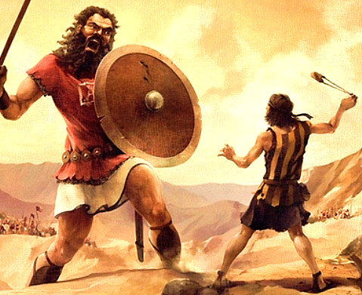
… Continuará …
Próximo Domingo:
“1 Samuel – Clase 11”
Materiales de estas Clases

Slide 67
YT Safe (86.1%)
Preparado por:
Stuart Allsop
Santiago, CHILE
i-ccc.cl – ChristLink.cl
Notes:
Preparado por:
Stuart Allsop
ChristLink.cl
Santiago, CHILE
www.i-ccc.cl

